Slide 1
Praktyki zagraniczne Erasmus +
Granada Hiszpania
28.10 – 08.11.2019r.
fotorelacja

Slide 2
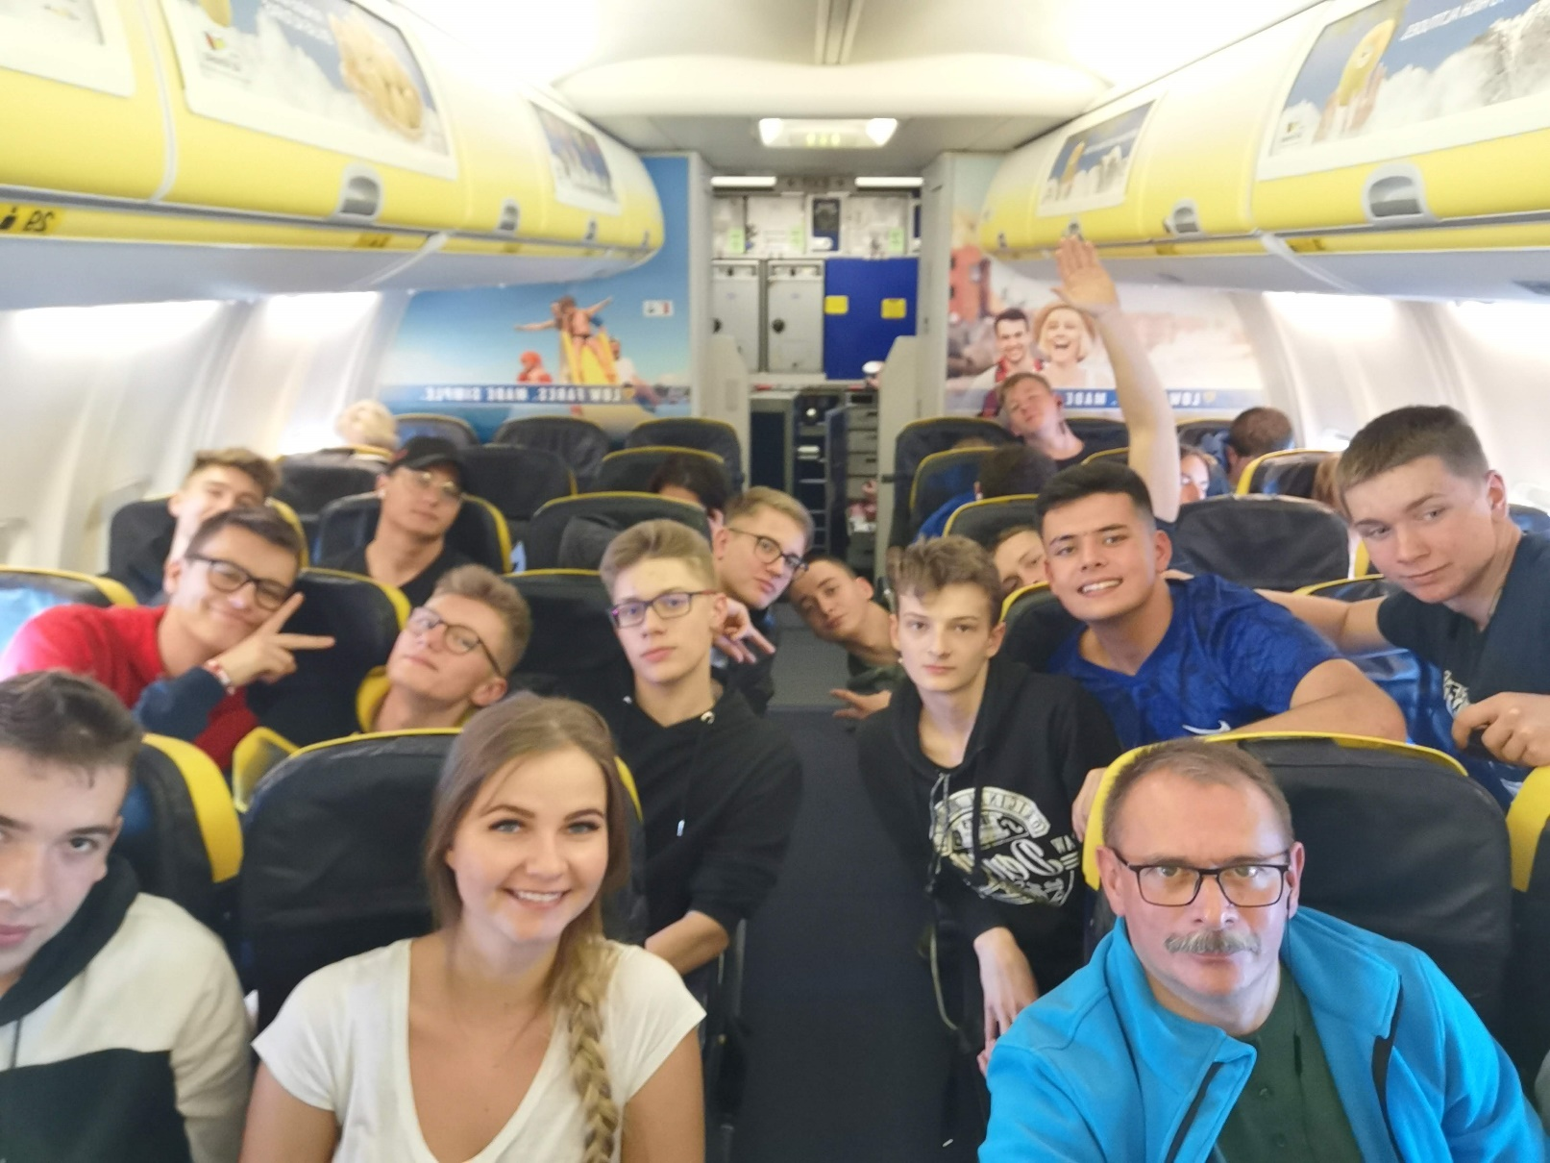
Wyruszamy na praktyki

Slide 3
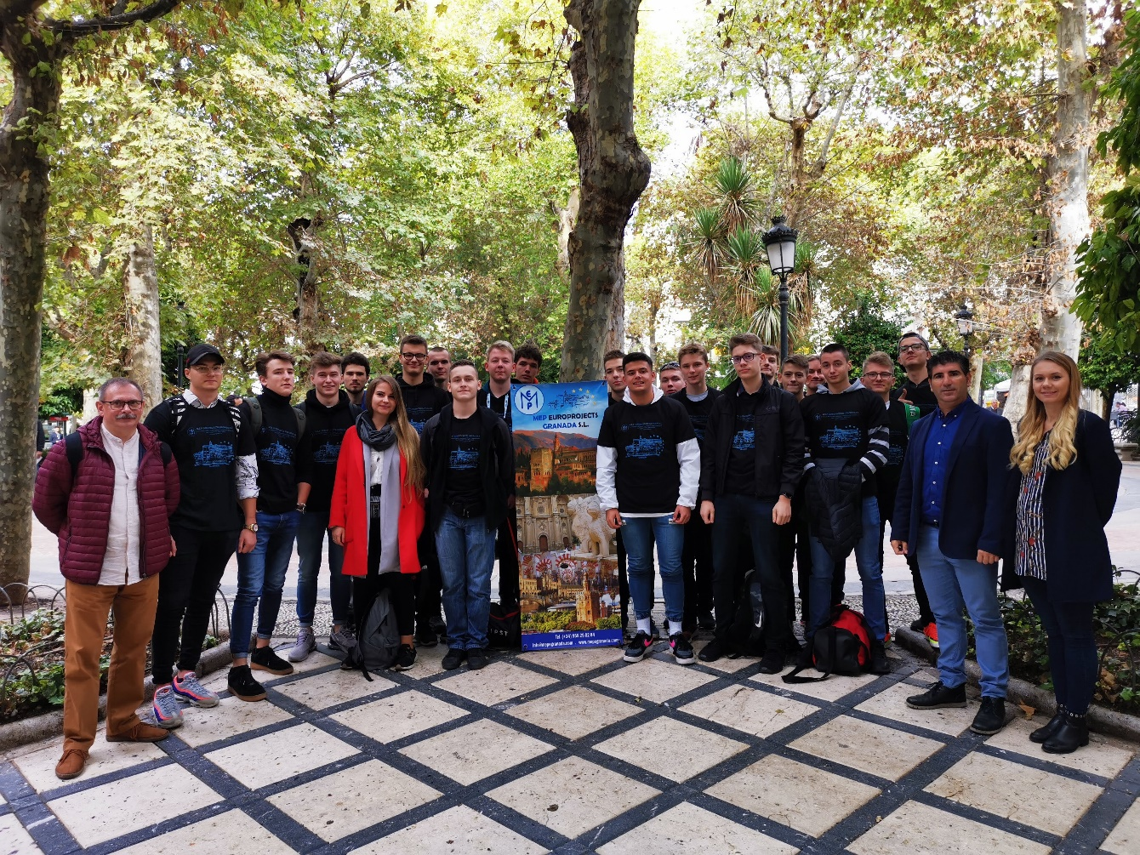
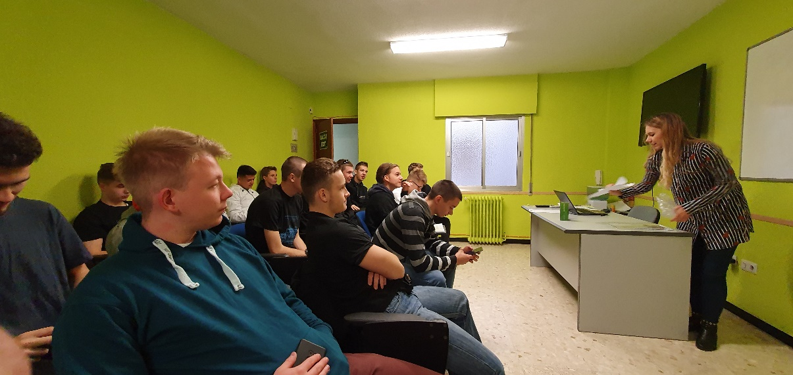
Powitanie w siedzibie MEP

Slide 4
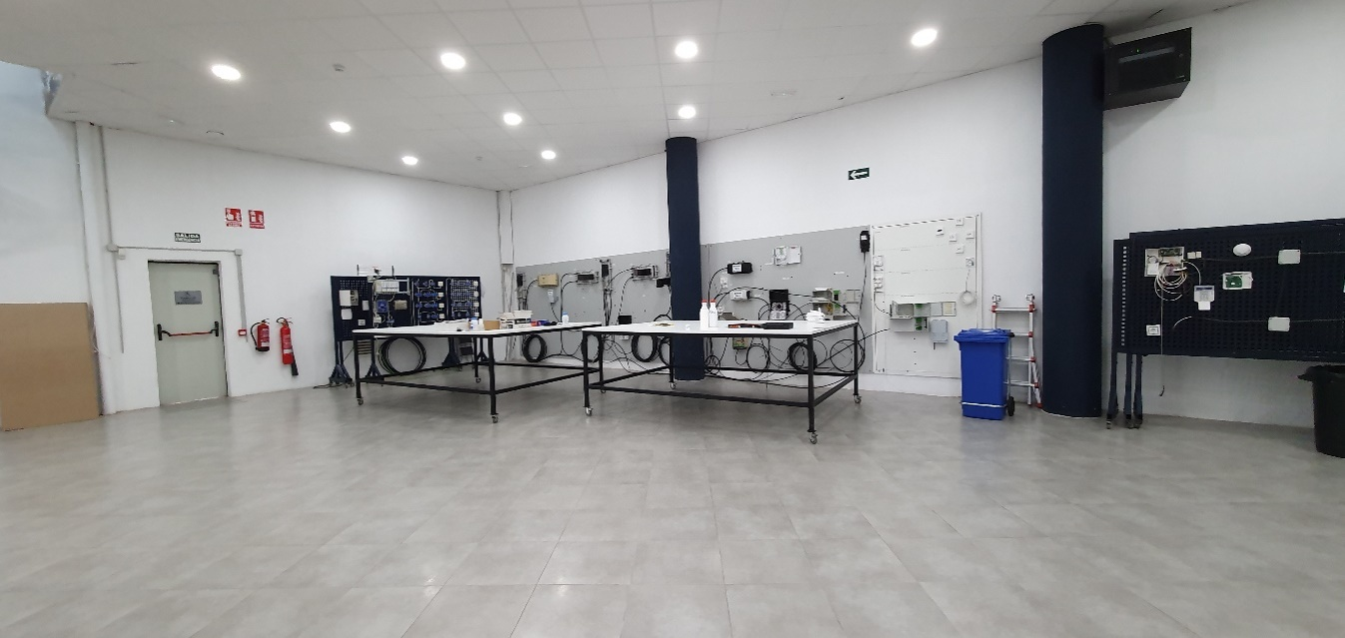
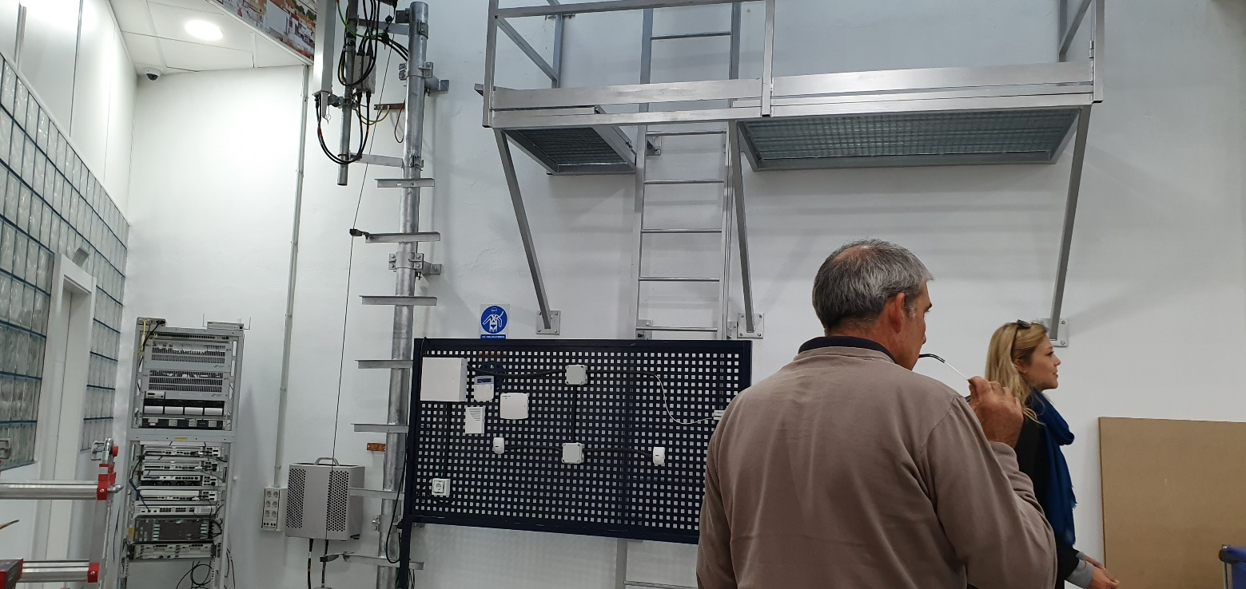
Miejsce naszych praktyk
Sala ćwiczeń

Slide 5
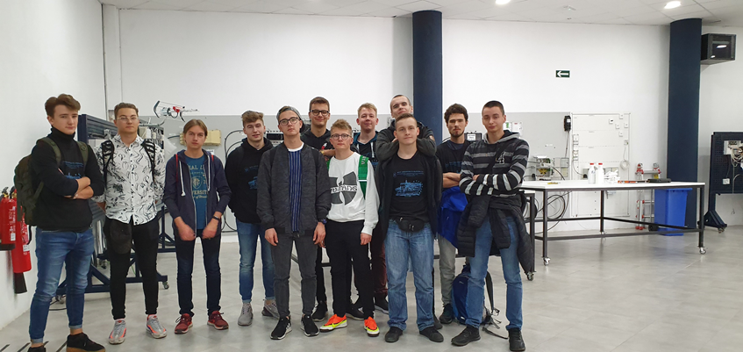
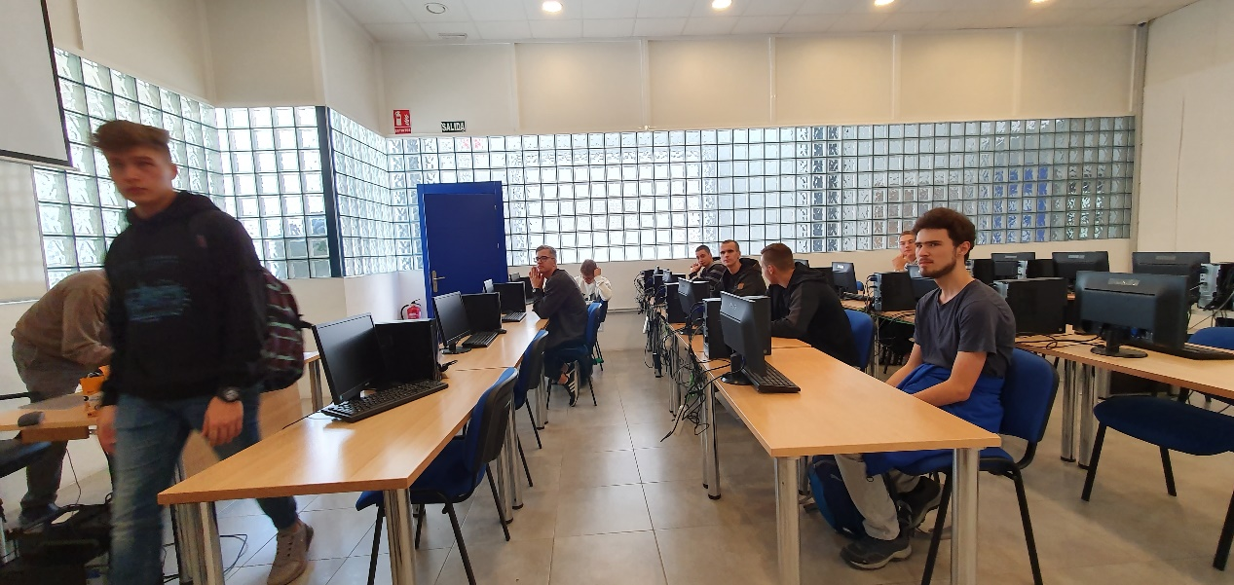
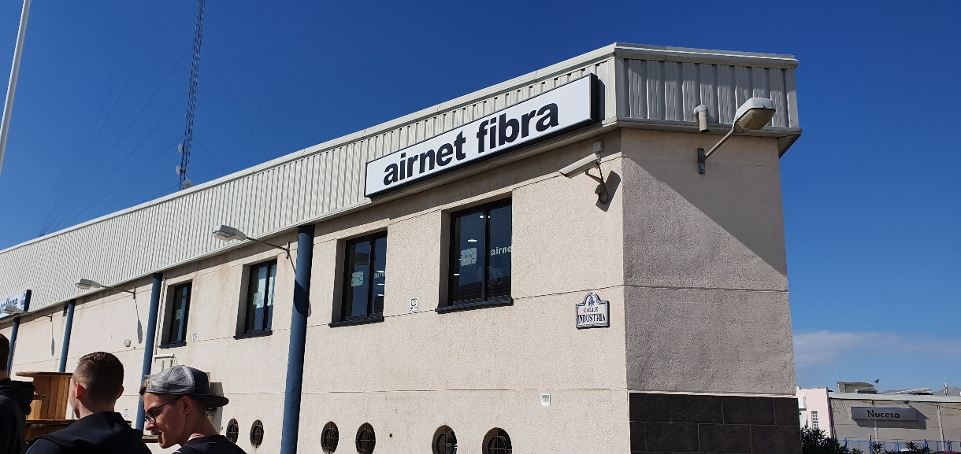
Airnet fibra
Sala wykładowa

Slide 6
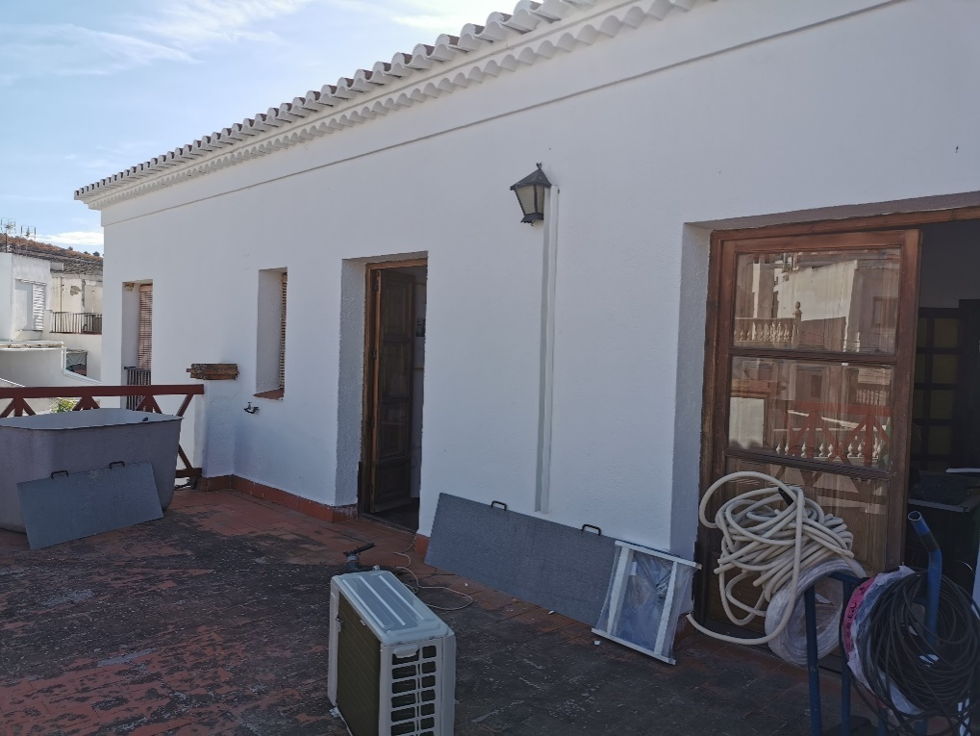
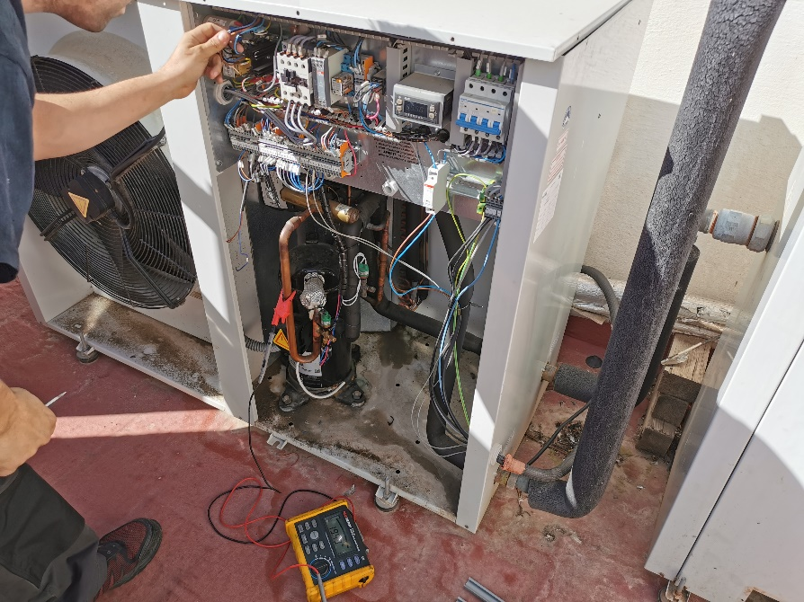
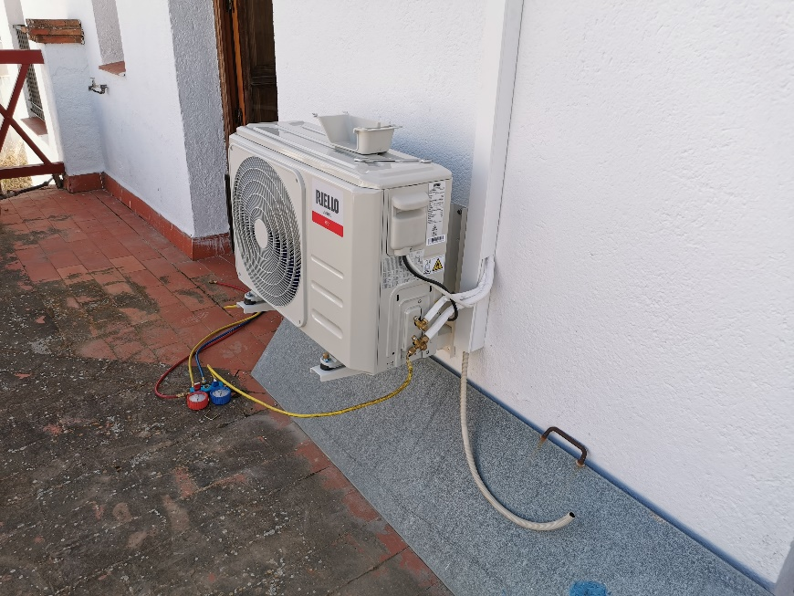
Montaż u klienta indywidualnego

Slide 7
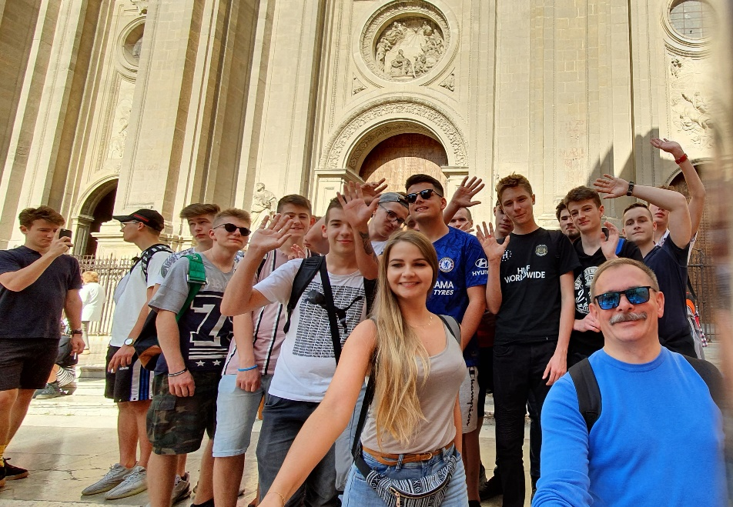
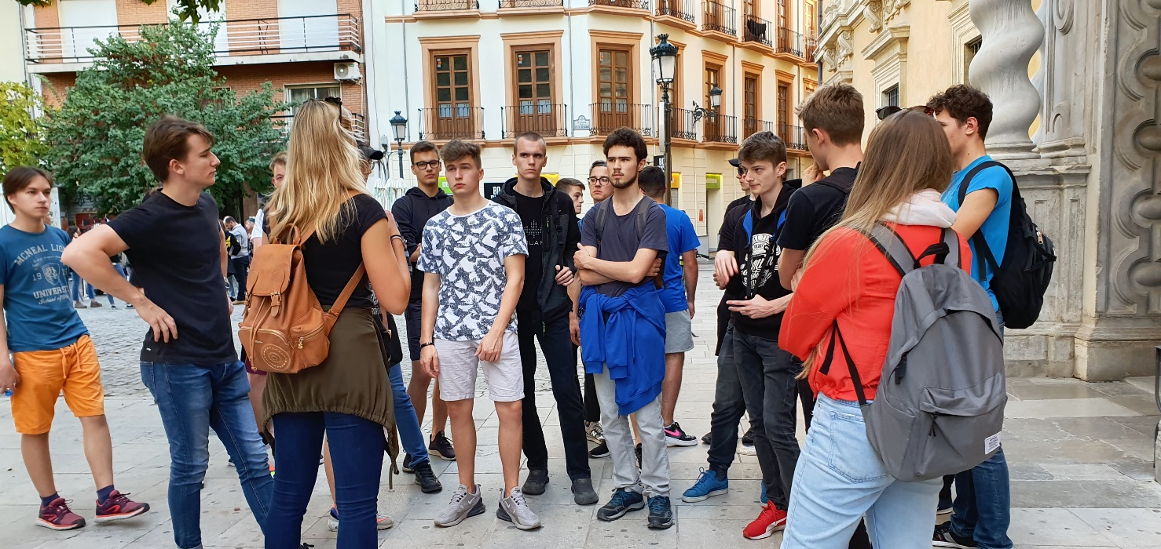
Zwiedzanie Granady

Slide 8
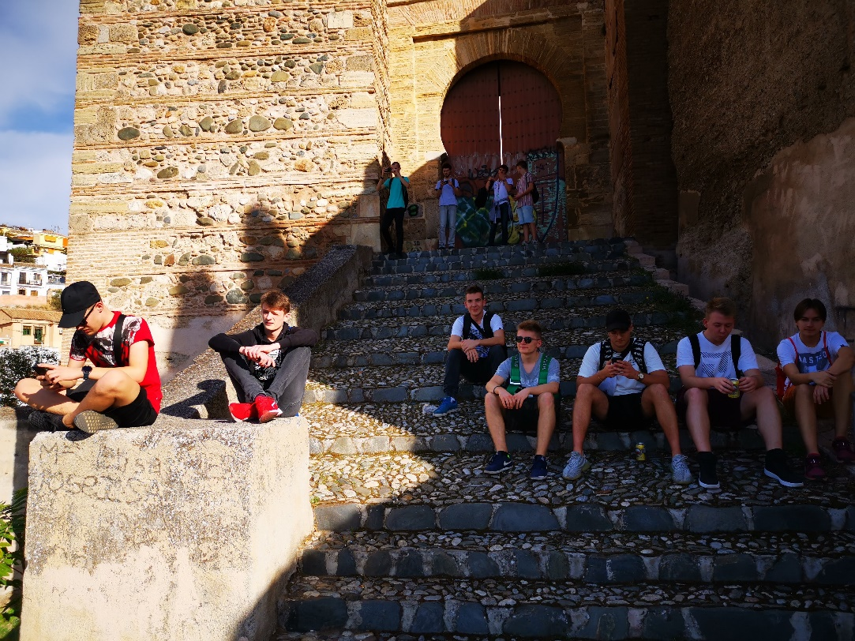
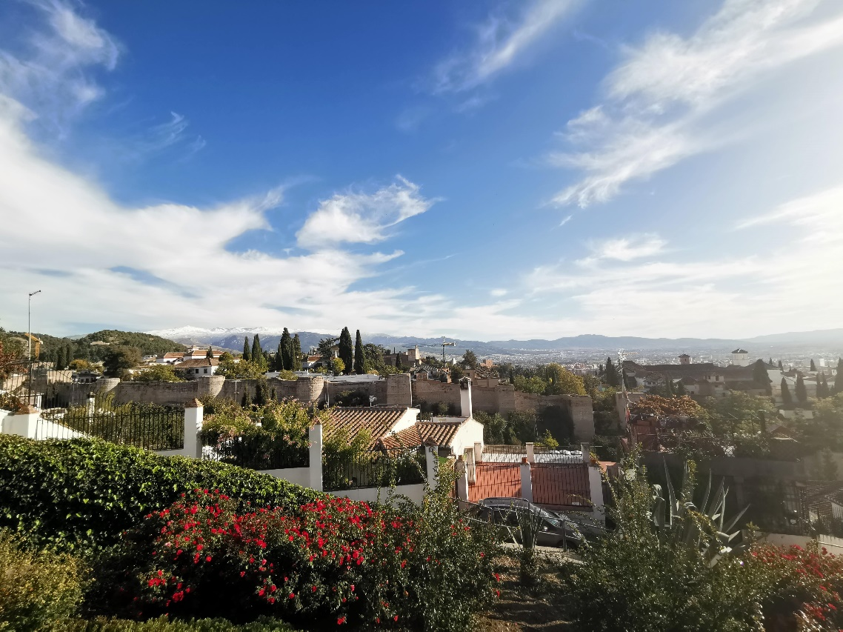
Chwila odpoczynku na podziwianie widoków

Slide 9
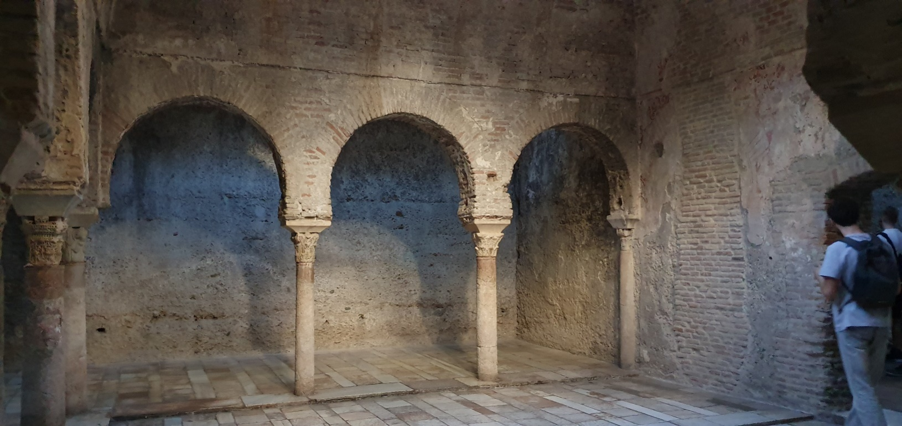
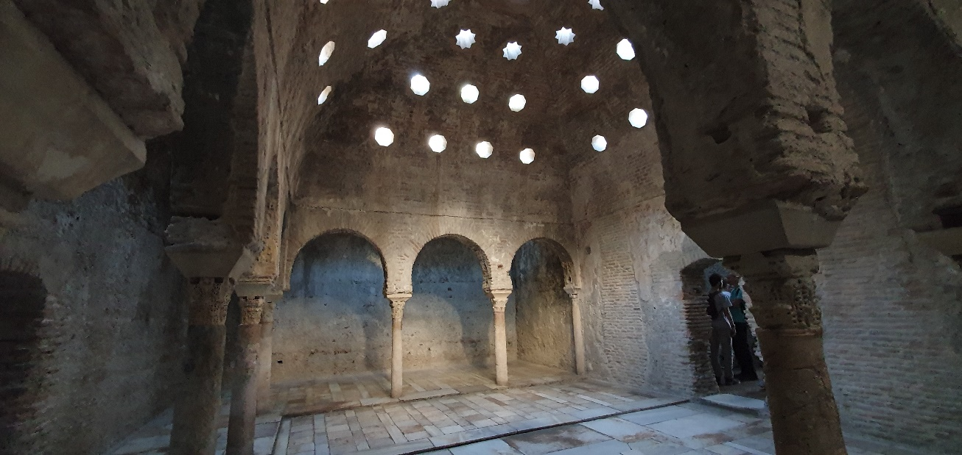
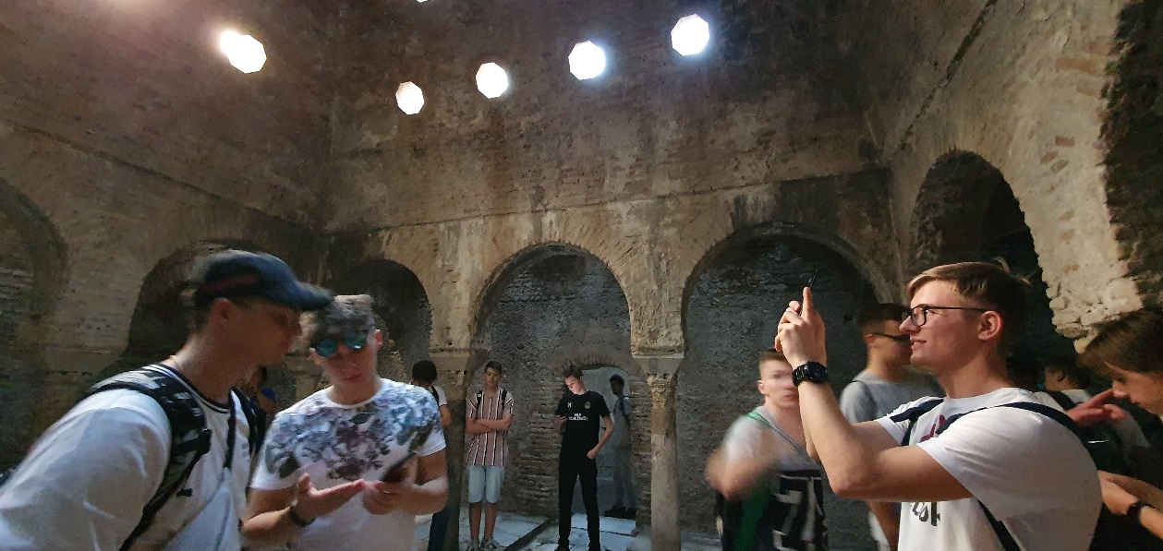
Łaźnie Arabskie

Slide 10
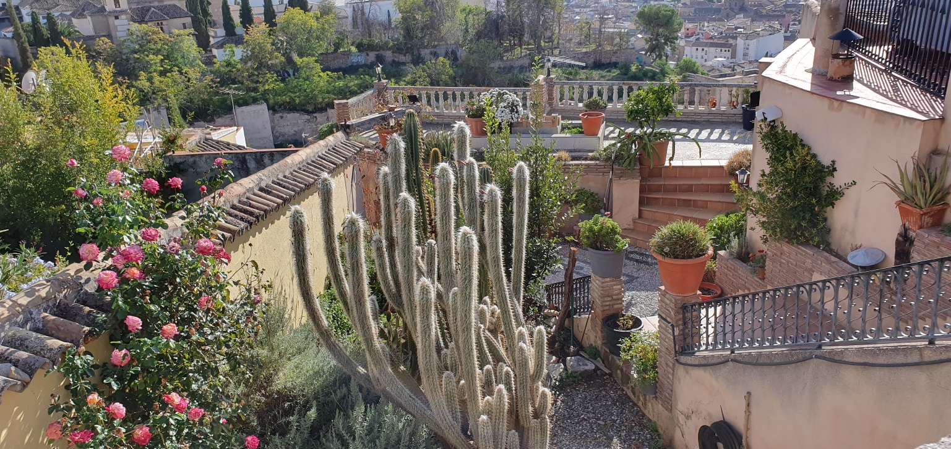
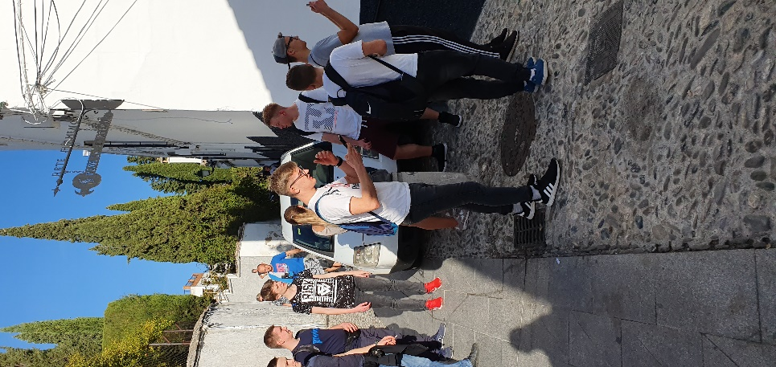
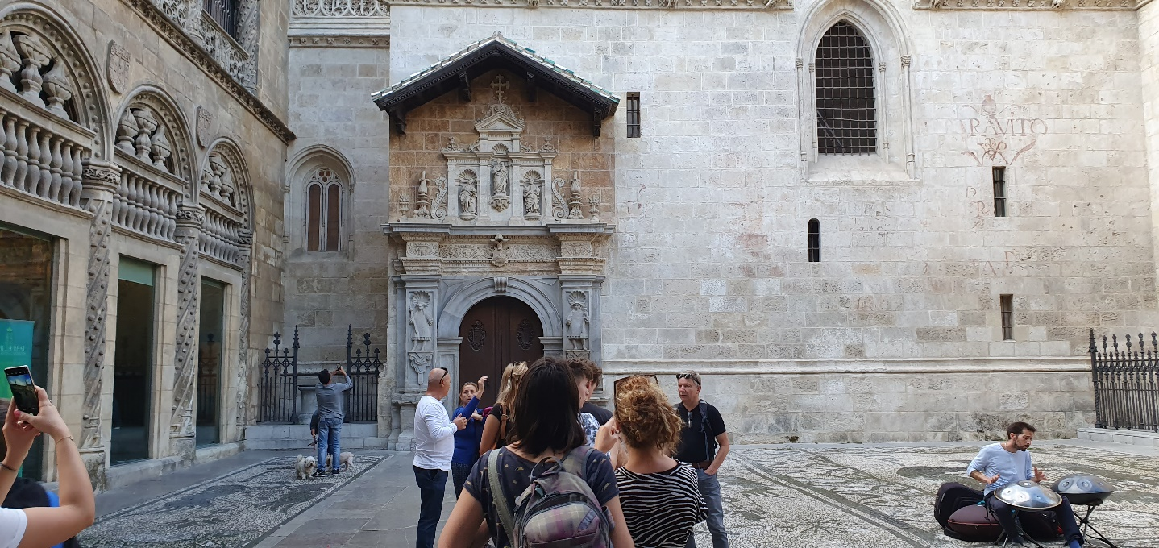

Slide 11
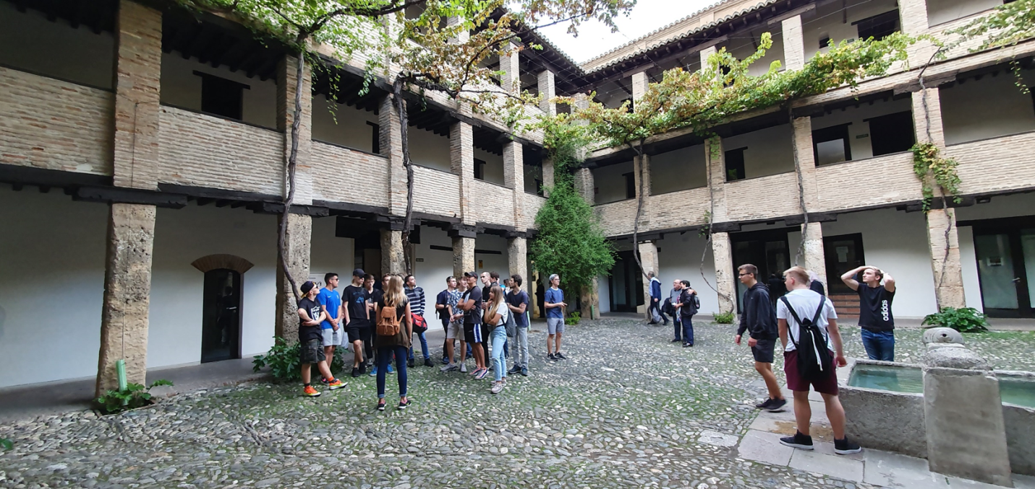
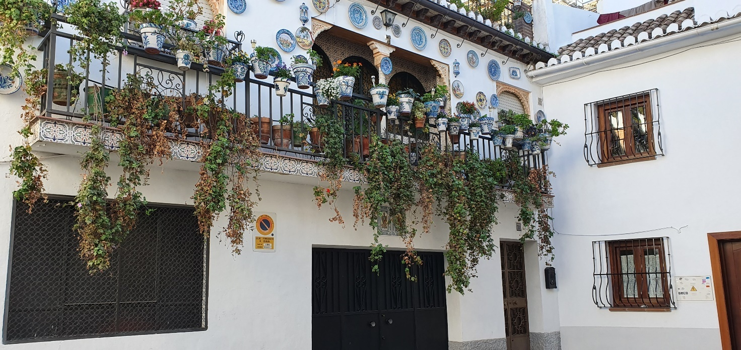

Slide 12
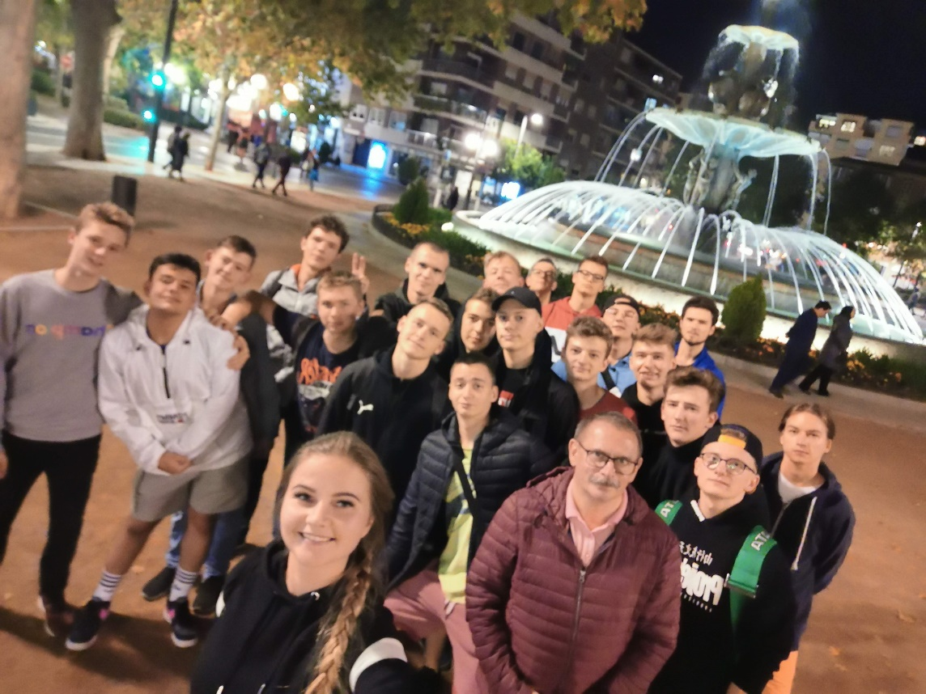
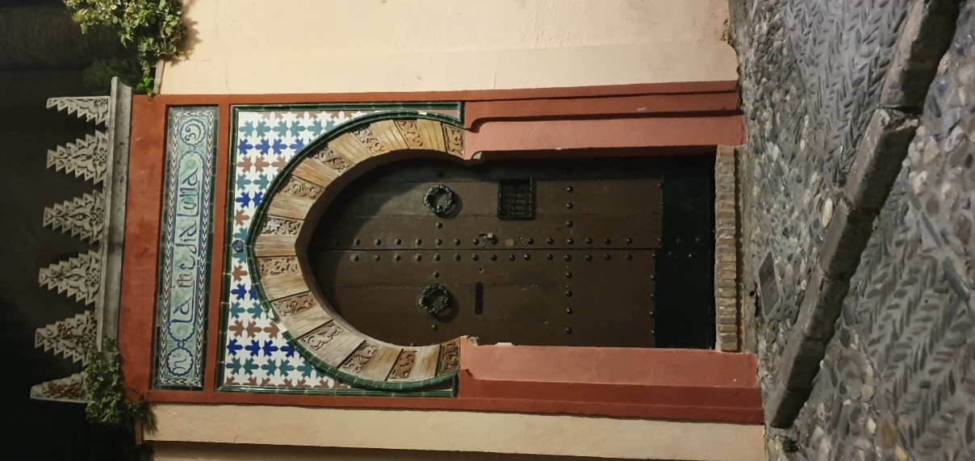
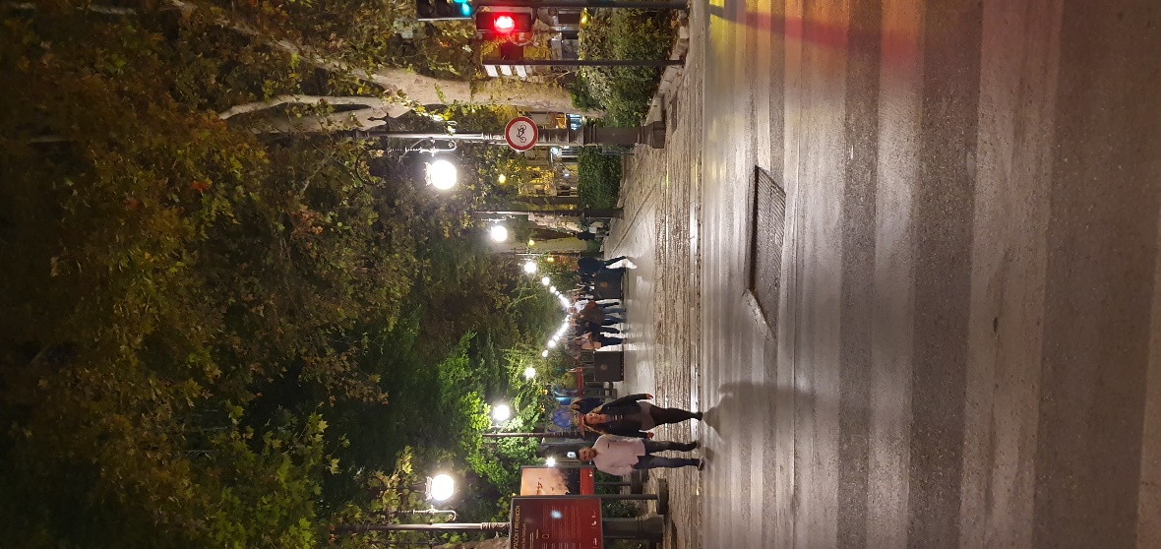
Miasto nocą
Wejście do Karmen Półksiężyca
(Carmen de la Media Luna)

Slide 13
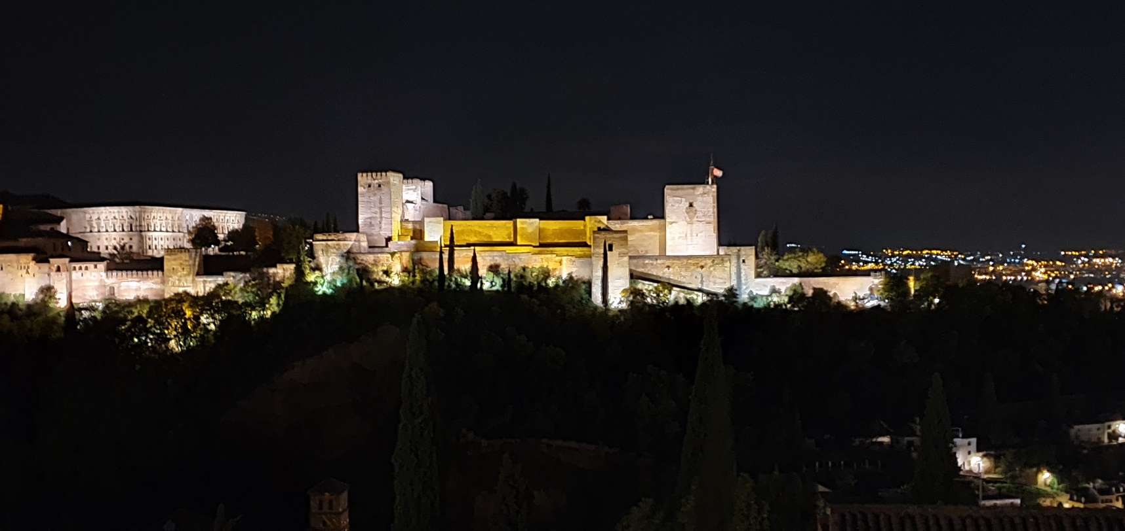
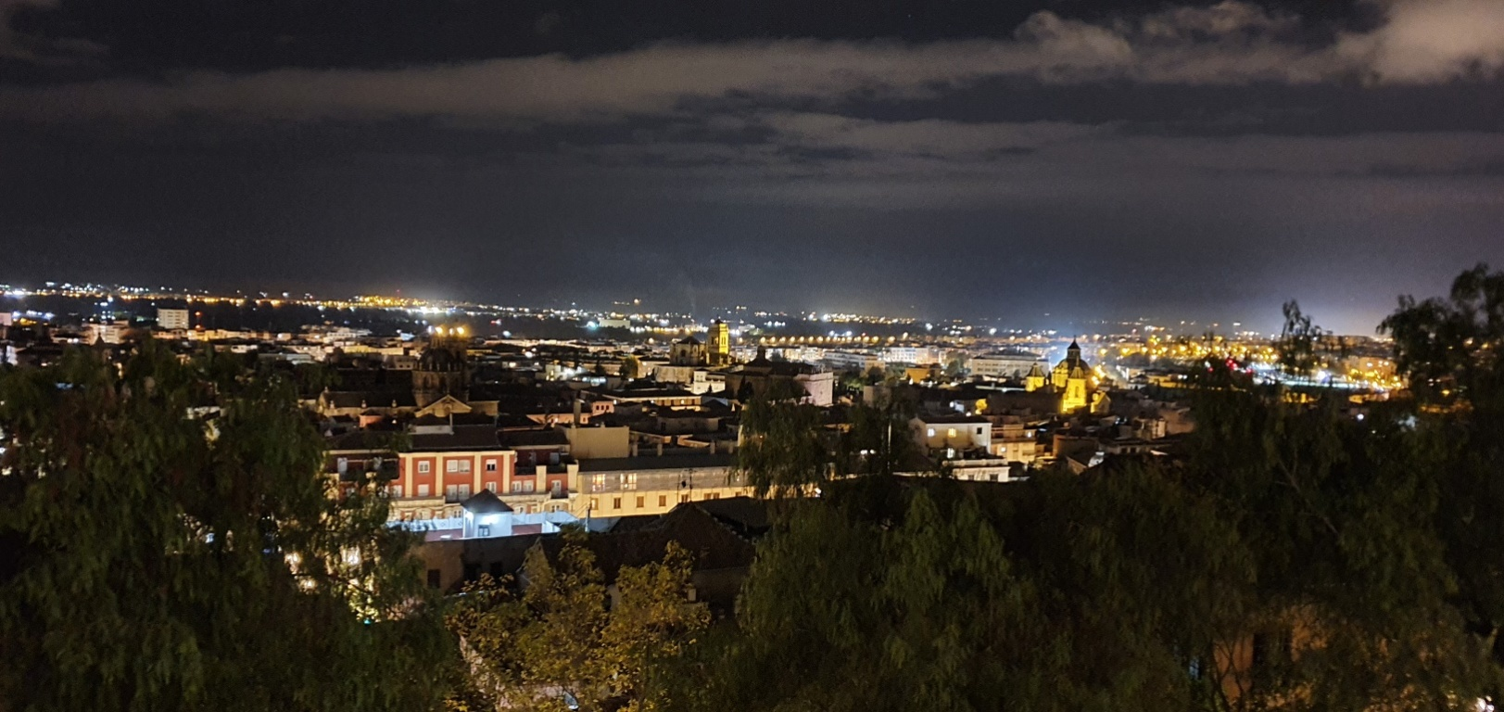
Widok na Alhambre
Widok na miasto

Slide 14
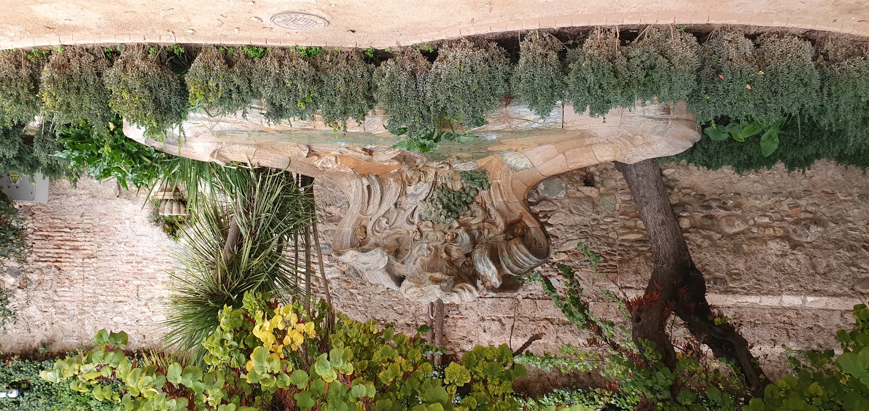
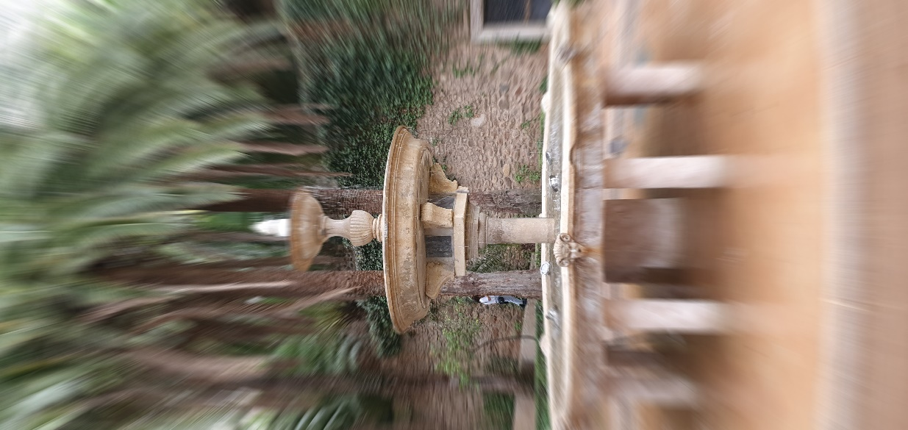
Ogród Carmen de los Martires

Slide 15
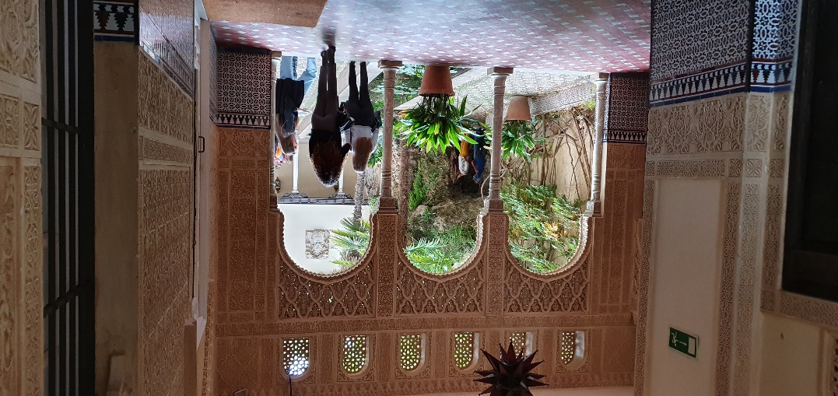
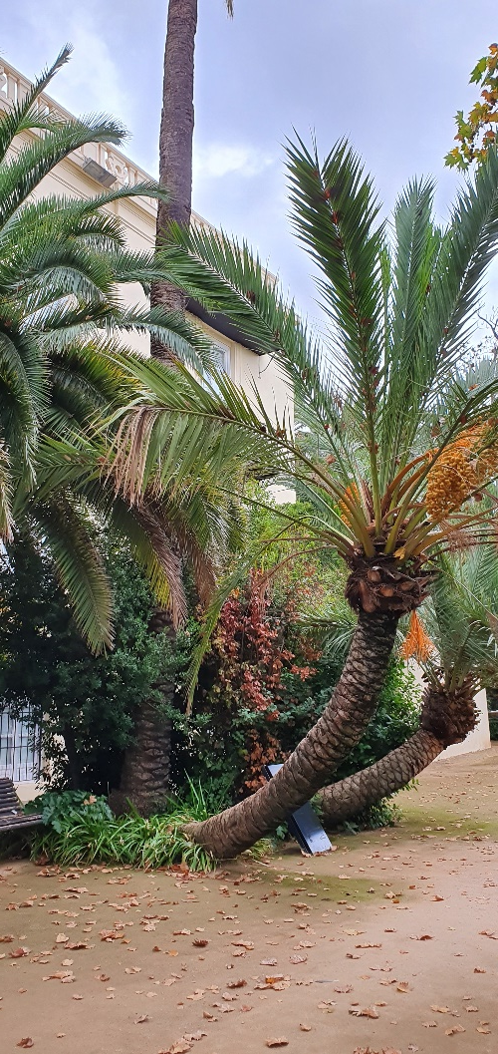
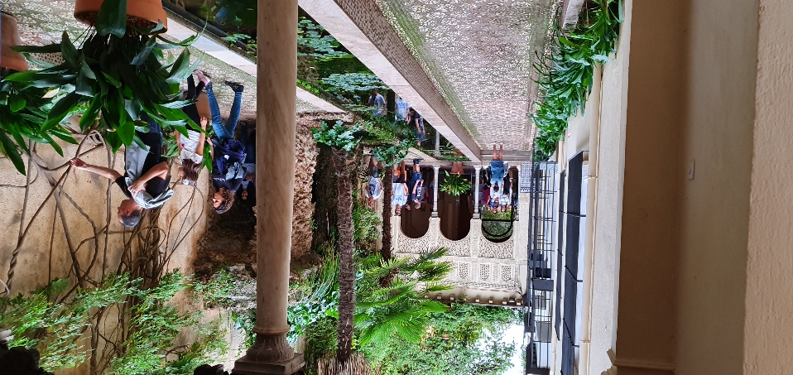

Slide 16
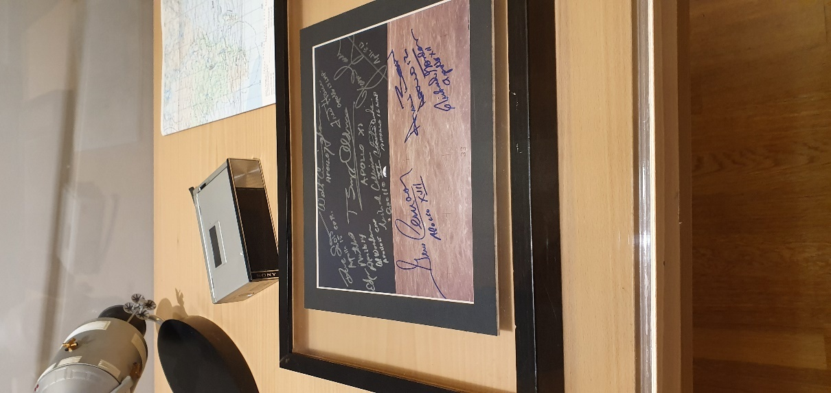
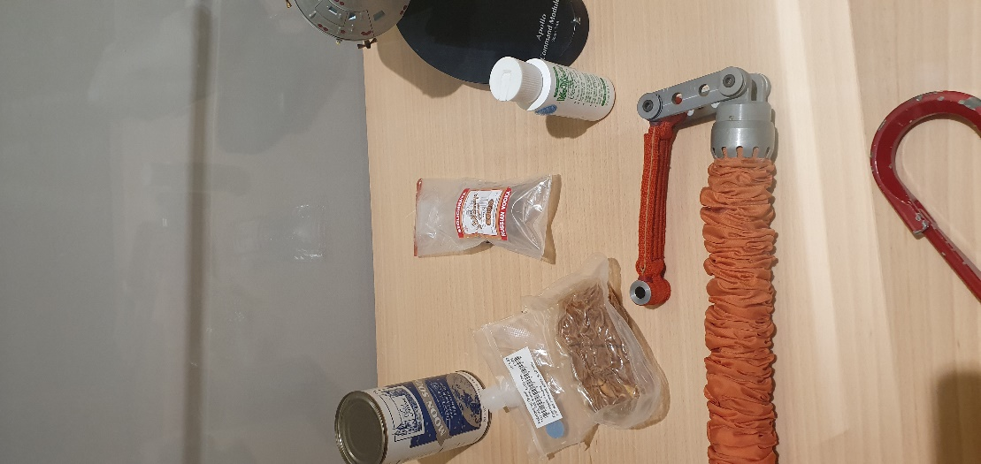
Ciekawa wizyta w Parku nauki
Pamiątki z wypraw kosmicznych

Slide 17
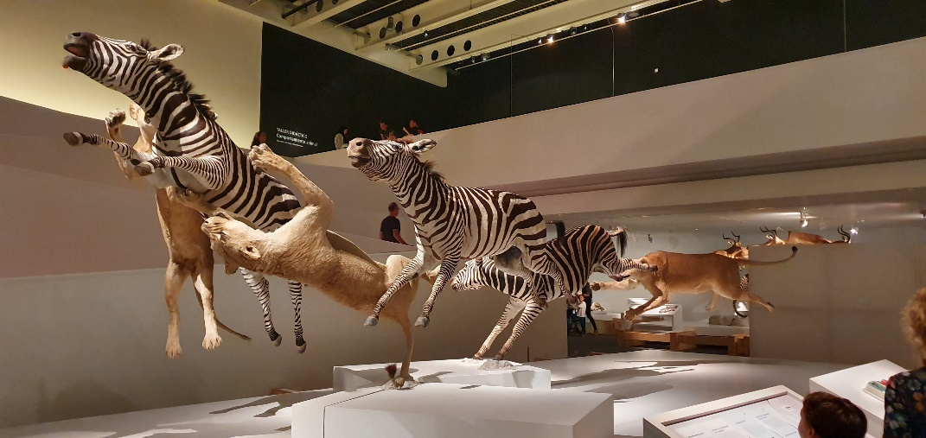
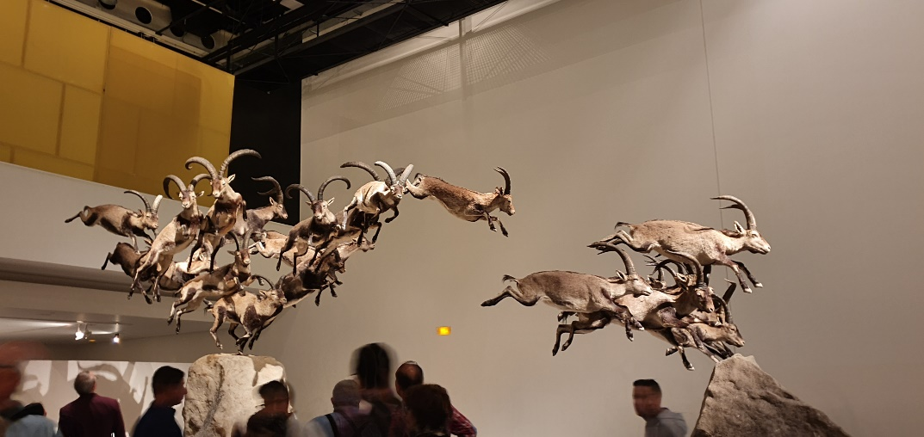
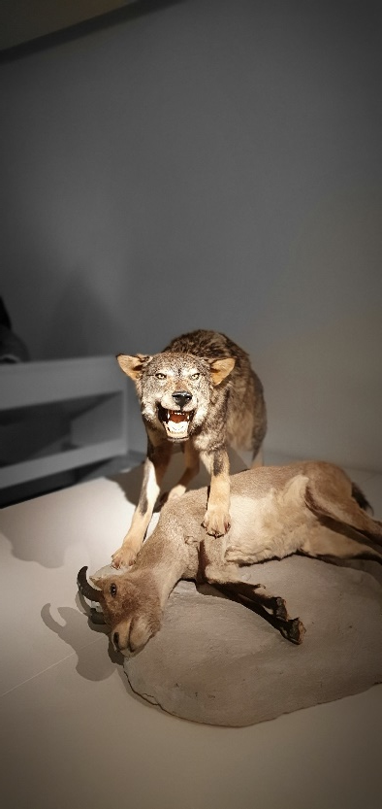
Świat dzikich zwierząt

Slide 18
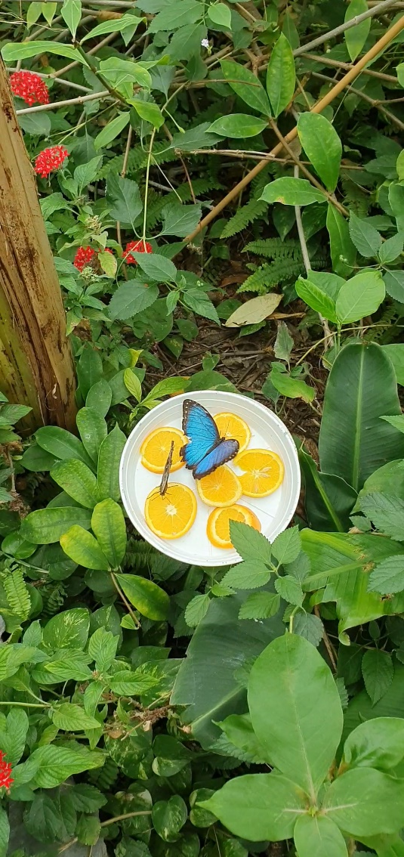
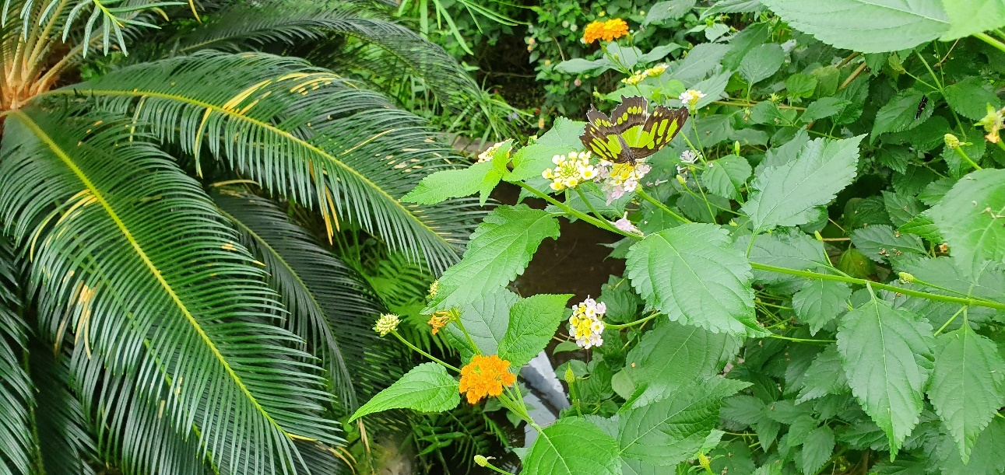
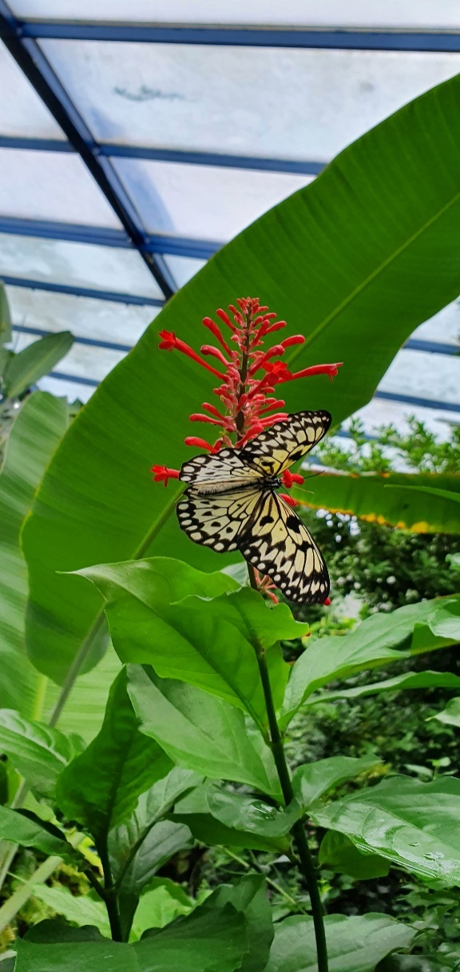
Dom motyli tropikalnych

Slide 19
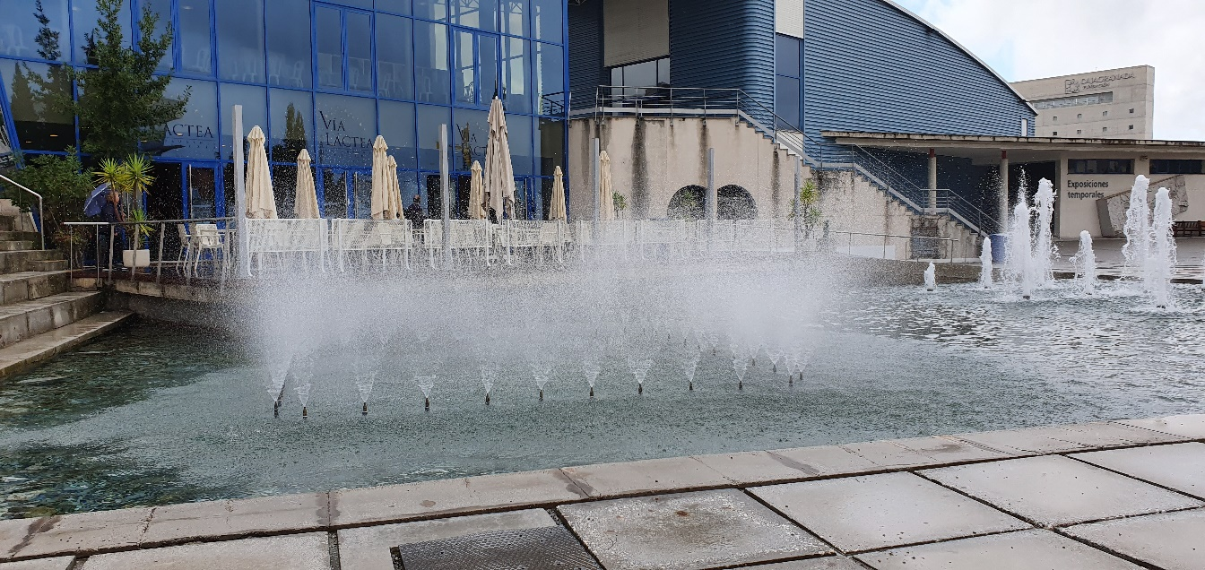
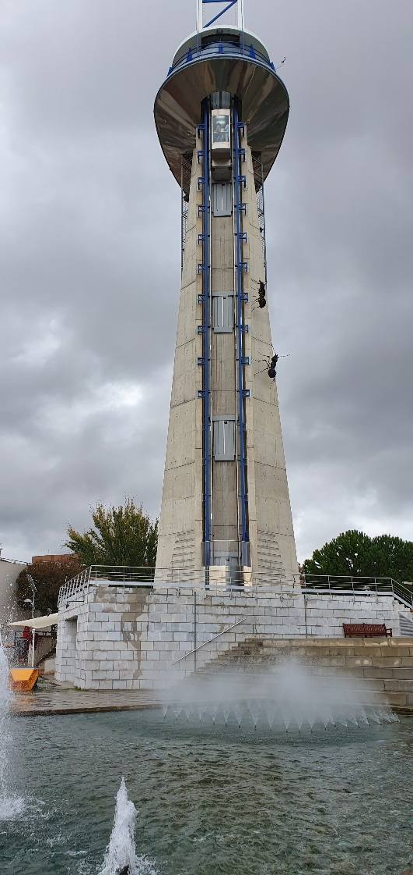
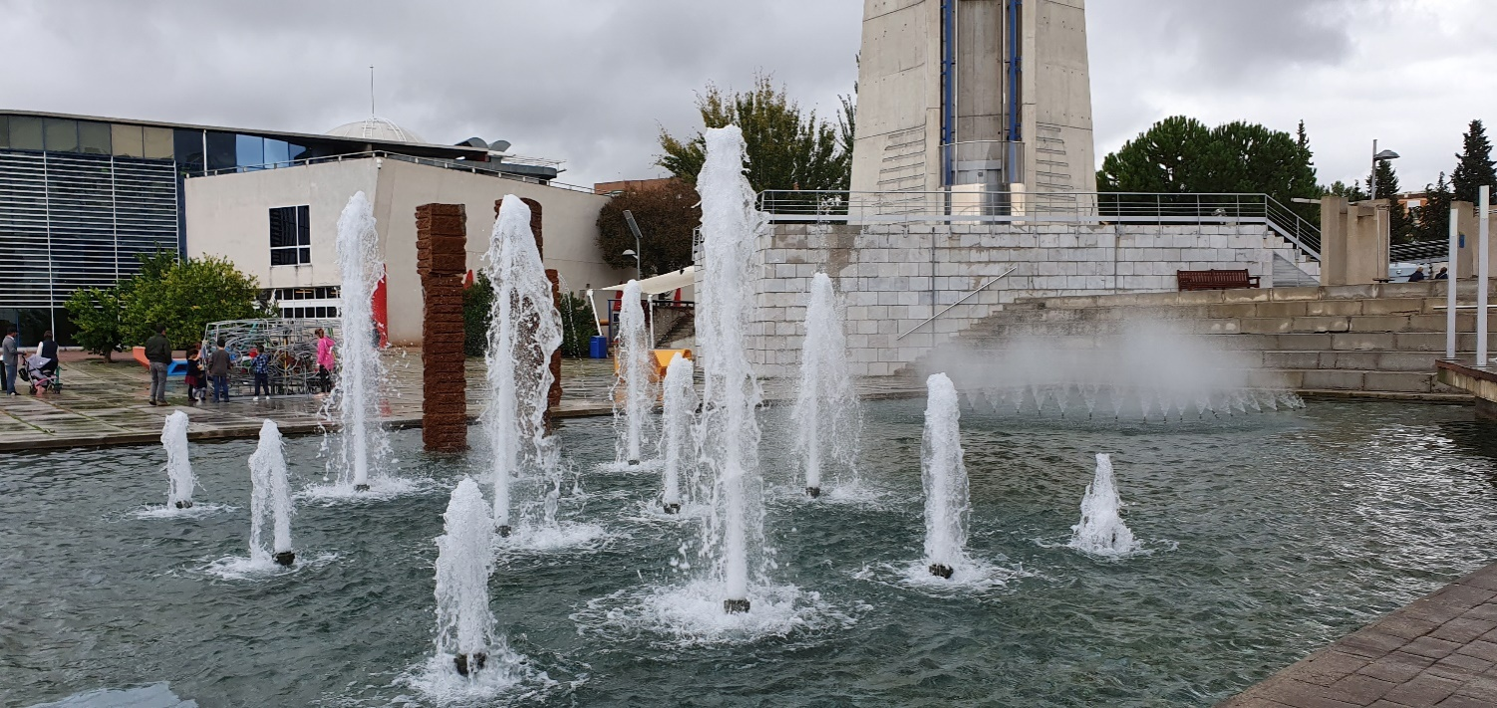
Platforma widokowa i fontanny

Slide 20
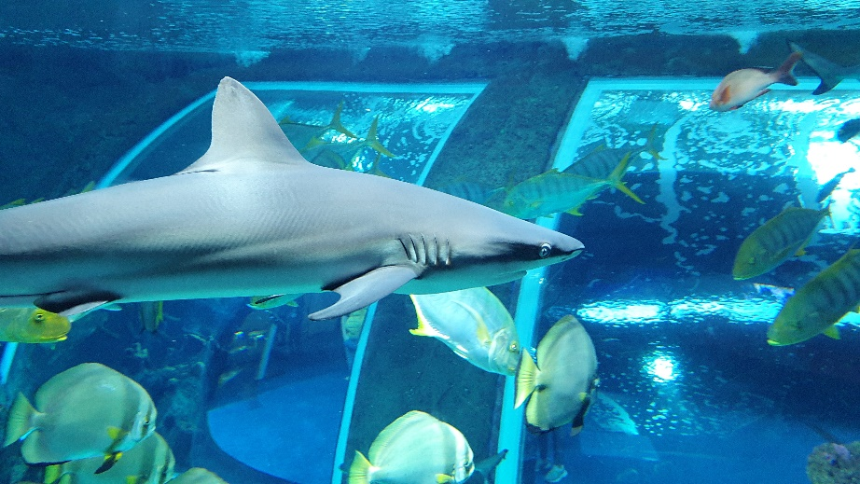
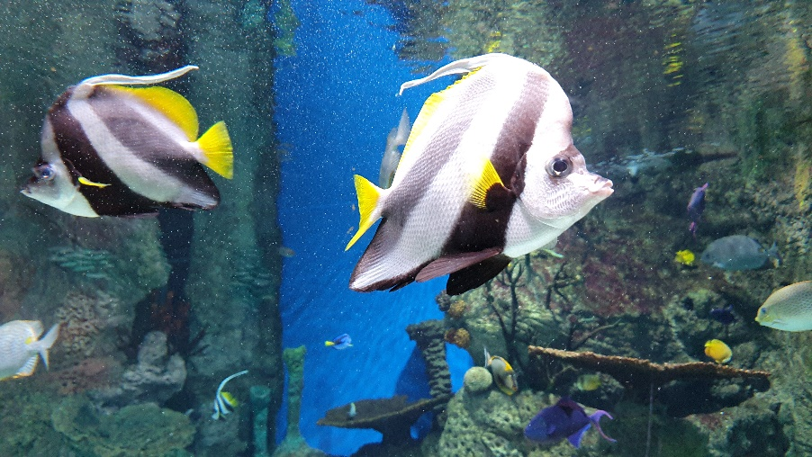
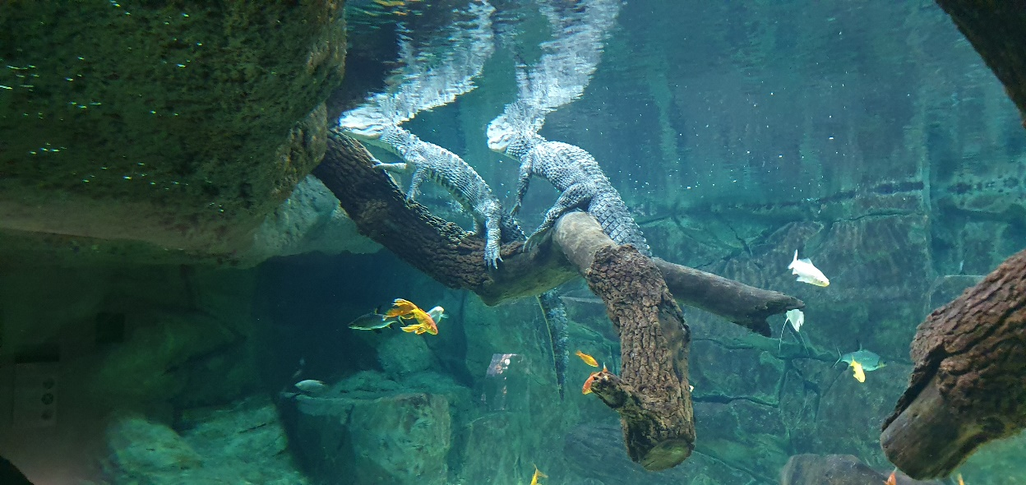
Bio Domo (świat oceanu i zwierząt )

Slide 21
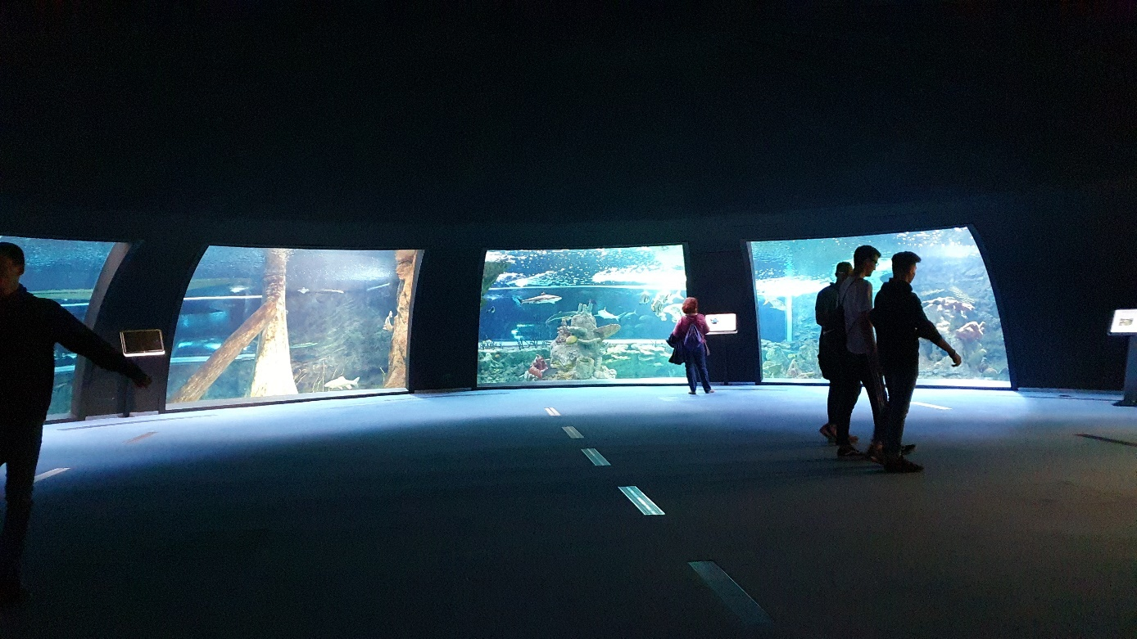
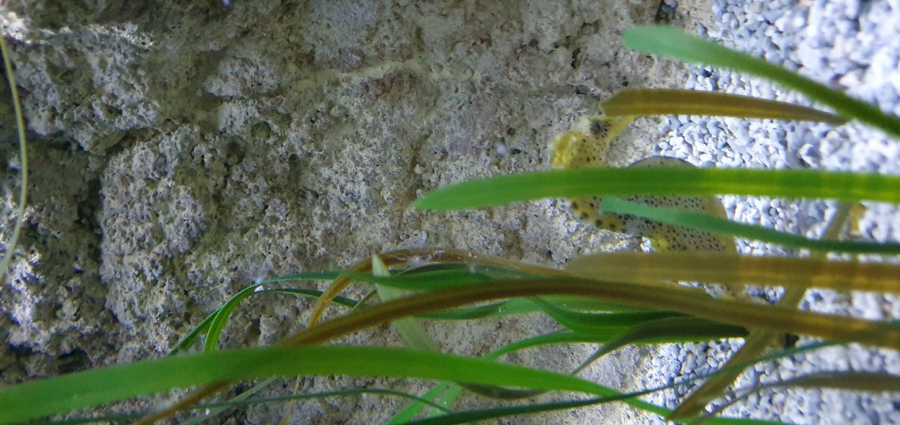

Slide 22
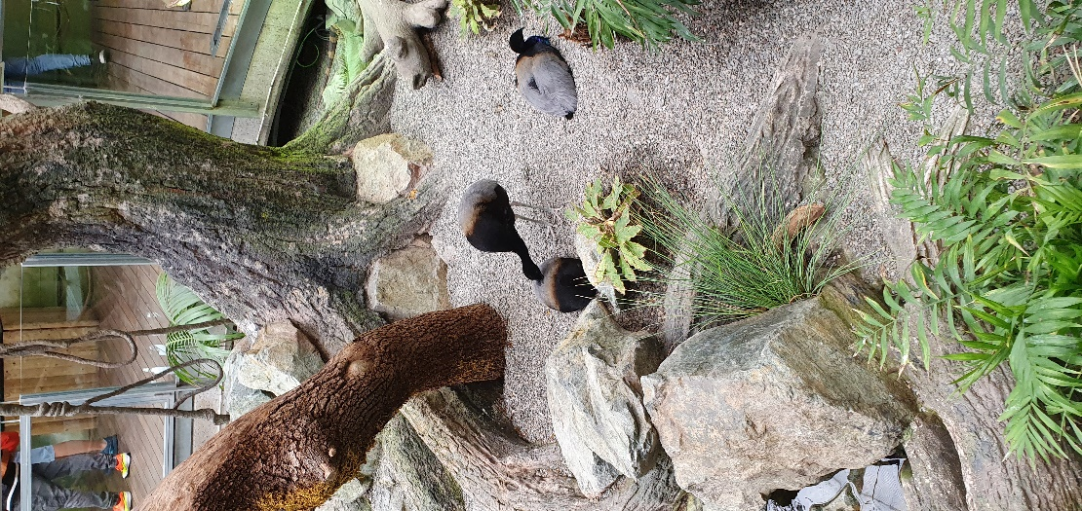
Codzienna pielęgnacja
Król Julian odpoczywa

Slide 23
Nadeszła zasłużona sjesta ,leniwiec i pancerniki odpoczywają

Slide 25
Wizyta w Maldze
Spotkanie z Picassem

Slide 26
Chwila relaksu na plaży

Slide 27
Alhambra
Pałace Nasrydów

Slide 28
Pałac lwów z dziedzińcem

Slide 30
Ogrody Generalife
Pawilon Zachodni i Wieża Ismaila

Slide 31
Krótka przerwa w zwiedzaniu

Slide 32
Sadzawka Partal i Wieża Dworek

Slide 33
Alhambra widok z ogrodów Generalife

Slide 34
Ostatnie chwile przed powrotem do domu
Ostatni rzut oka na Malagę

